Slide 1

第2章 ARM微处理器硬件结构
计算机体系结构分类
ARM版本及系列
ARM处理器结构
存储系统机制

Slide 2

2.1 计算机体系结构分类
两种典型的结构 ：
冯·诺依曼结构
哈佛体系结构

Slide 3
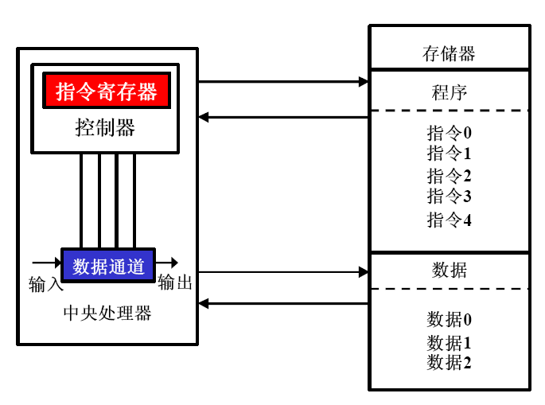
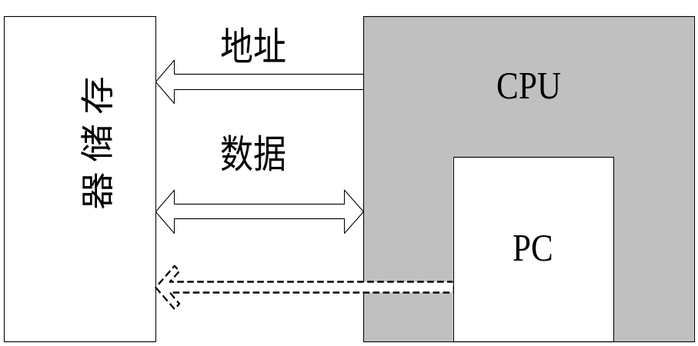
冯·诺依曼结构
冯·诺依曼机：将数据和指令都存储在存储器中的计算机。
计算系统由一个中央处理单元（CPU）和一个存储器组成。存储器拥有数据和指令，并且可以根据所给的地址对它进行读或写。

Slide 4
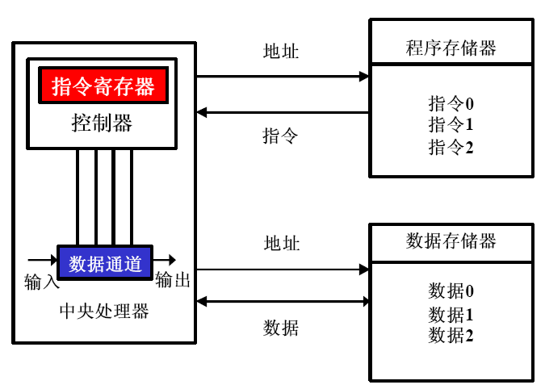
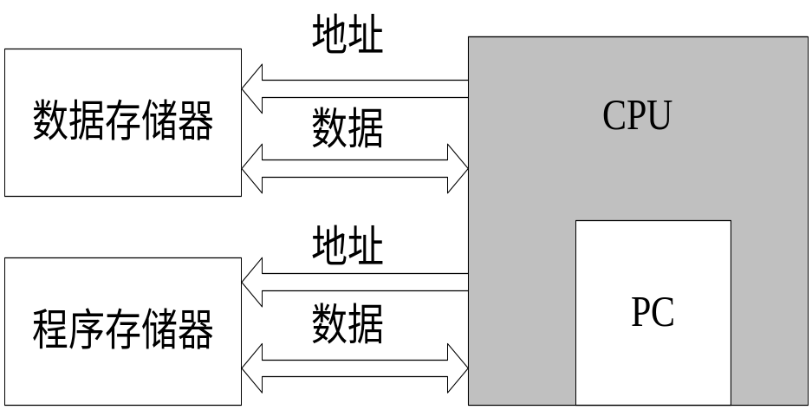
哈佛体系结构
哈佛机：为数据和程序提供了各自独立的存储器。
程序计数器只指向程序存储器而不指向数据存储器，这样做的后果是很难在哈佛机上编写出一个自修改的程序 。
独立的程序存储器和数据存储器为数字信号处理提供了较高的性能。
ARM 7使用冯·诺依曼体系结构。
ARM 9使用哈佛体系结构。

Slide 5


2.2 ARM的版本及系列
ARM是Advanced RISC Machines的缩写，它是一家微处理器行业的知名企业，该企业设计了大量高性能、廉价、耗能低的RISC （精简指令集）处理器。 1985年第一个ARM原型在英国剑桥诞生。
公司的特点是只设计芯片，而不生产。它提供ARM技术知识产权（IP）核，将技术授权给世界上许多著名的半导体、软件和OEM厂商，并提供服务。
ARM，可以认为是：
一个公司的名字
一类微处理器的通称
一种技术的名字

Slide 6





ARM处理器的应用
到目前为止，基于ARM技术的微处理器应用约占据了32位嵌入式微处理器75％以上的市场份额。
全球80%的GSM/3G手机、99%的CDMA手机以及绝大多数PDA产品均采用ARM体系的嵌入式处理器。
“掌上计算”相关的所有领域皆为其所主宰。
主要应用：消费类电子，无线、图像应用开放平台、存储、自动化、智能卡、SIM卡等。
ARM处理器的三大特点：耗电少功能强、16位/32位双指令集、众多合作伙伴。
将技术授权给其它芯片厂商
. . .
形成各具特色的ARM芯片

Slide 7
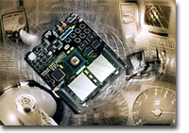
2.2.1 ARM体系结构版本
ARM体系结构从最初开发到现在有了很大的改进，并仍在完善和发展。
为了清楚地表达每个ARM应用实例所使用的指令集，ARM公司定义了6种主要的ARM指令集体系结构版本，以版本号V1～V6表示。
ARM处理器系列中的各种处理器，虽然在实现技术、应用场合和性能方面都不尽相同，但只要支持相同的ARM体系版本，基于它们的应用软件将是兼容的。

Slide 8
ARM版本Ⅰ： V1版架构
应用：原型机ARM1
寻址地址：26位
产品化：没有用于商业产品。
基本性能：
数据处理：基本的数据处理指令（无乘法）。
存储：基于字节、半字和字的Load/Store指令。
转移指令：包括子程序调用及链接指令。
中断：供操作系统使用的软件中断指令SWI。
寻址空间：64MB （2²⁶）字节。

Slide 9
ARM版本Ⅱ： V2版架构
V2是对V1的扩展。
应用：ARM2\ARM3使用的是V2a架构。版本2a是版本2的变种，ARM3芯片采用了版本2a，是第一片采用片上Cache的ARM处理器。
现在已经废弃不再使用。
对V1功能改进：
数据处理：乘法和乘加指令。
协处理：支持协处理器操作指令。
中断：快速中断模式。
寻址： SWP/SWPB的最基本存储器与寄存器交换指令。

Slide 10
ARM版本Ⅲ ： V3版架构
V3是对V2的改进。
应用：ARM6。1990年ARM公司设计的第一个微处理器采用的是V3的ARM6。
V3版架构（目前已废弃）对ARM体系结构作了较大的改动。
增加功能：
寻址空间：增至32位（4GB）。
程序状态信息：
  当前程序状态信息从原来的R15寄存器移到一个新的寄存器中，即当前程序状态寄存器CPSR（Current Program Status Register）。
  增加了程序状态保存寄存器SPSR（Saved Program Status Register），保存程序异常中断时的程序状态，以便于对异常（Exception）的处理。
  增加了MRS/MSR指令，以访问新增的CPSR/SPSR寄存器。
中断：
  增加了中止（Abort）和未定义两种处理器模式。
  增加了从异常处理返回的指令功能。

Slide 11
ARM版本Ⅳ ： V4版架构
V4在V3上进一步扩充。
V4版架构是目前应用最广的ARM体系结构，ARM7、ARM8、ARM9和StrongARM都采用该架构。
V4不再强制要求与26位地址空间兼容，而且还明确了哪些指令会引起未定义指令异常。
指令集中增加了以下功能：
数据处理：符号化和非符号化半字及符号化字节的存/取指令。
双指令集：增加了T变种，处理器可工作在Thumb状态，增加了16位Thumb指令集。
中断：
  完善了软件中断SWI指令的功能。
  处理器系统模式进入特权方式时使用用户寄存器操作。
  把一些未使用的指令空间捕获为未定义指令。

Slide 12
ARM版本Ⅴ ： V5版架构
V5版架构是在V4版基础上增加了一些新的指令，ARM10和Xscale都采用该版架构。
新增命令：
转移：带有链接和交换的转移BLX指令。
数据处理：计数前导零CLZ指令。
中断：BRK中断指令。
数字信号与协处理器：增加了数字信号处理指令（V5TE版），为协处理器增加更多可选择的指令。
双指令集：改进了ARM/Thumb状态之间的切换效率。
E---增强型DSP指令集，包括全部算法操作和16位乘法操作。
J---支持新的JAVA，提供字节代码执行的硬件和优化软件加速功能。

Slide 13
ARM版本Ⅵ ： V6版架构
V6版架构是2001年发布的，首先在2002年春季发布的ARM11处理器中使用。
在降低耗电量地同时，还强化了图形处理性能。通过追加有效进行多媒体处理的SIMD(Single Instruction, Multiple Data，单指令多数据 )功能，将语音及图像的处理功能提高到了原型机的4倍。
增加功能：
THUMBTM ：35%代码压缩。
DSP扩充：高性能定点DSP功能。
JazelleTM ：Java性能优化，可提高8倍。
Media扩充：音/视频性能优化，可提高4倍。

Slide 14

2.2.2 ARM处理器系列
目前市面上常见的处理器主要包括ARM7、ARM9、ARM9E、ARM10E、SecurCore等几个系列，以及其他厂商基于ARM体系结构的处理器。除了具有ARM体系结构的共同特点以外，每一个系列的ARM微处理器都有各自的特点和应用领域。
ARM7、ARM9、ARM9E和ARM10为4个通用处理器系列。每一个系列提供一套相对独特的性能来满足不同应用领域的需求。
SecurCore系列专门为安全要求较高的应用而设计。
ARM7系列
ARM9系列
ARM9E系列
ARM10E系列
SecurCore系列
Inter的StrongARM
Inter的Xscale

Slide 15
ARM7微处理器系列
低功耗的32位RISC处理器，冯·诺依曼结构。
具有嵌入式ICE－RT逻辑，调试开发方便。
3级流水线结构。
代码密度高，兼容16位的Thumb指令集。
对操作系统的支持广泛，包括Windows CE、Linux、Palm OS等。
指令系统与ARM9系列、ARM9E系列和ARM10E系列兼容，便于用户的产品升级换代。
主频最高可达130MIPS。
主要应用领域：工业控制、Internet设备、网络和调制解调器设备、移动电话等多种多媒体和嵌入式应用。

Slide 16
ARM7TDMI微处理器
4种类型：
ARM7TDMI、ARM7TDMI-S、ARM720T、ARM7EJ。
ARM7TDMI是目前使用最广泛的32位嵌入式RISC处理器，属低端ARM处理器核。
注：“ARM核”并不是芯片，ARM核与其它部件如RAM、ROM、片内外设组合在一起才能构成现实的芯片。
ARM7 T D M I - S
ARM7TDMI 的可综合（synthesizable）版本（软核），对应用工程师来说其编程模型与ARM7TDMI 一致；
嵌入式Embeded-ICE,支持片上断点和调试点；
支持64位乘法（Multiplier） ；
支持片上调试Debug ；
支持高密度16位的压缩Thumb指令集；

Slide 17
ARM9微处理器系列
ARM9系列微处理器在高性能和低功耗特性方面提供最佳的性能。
5级整数流水线，
哈佛体系结构。
支持32位ARM指令集和16位Thumb指令集。
全性能的MMU，支持Windows CE、Linux、Palm OS等多种主流嵌入式操作系统。
支持数据Cache和指令Cache，具有更高的指令和数据处理能力。
主要应用：无线设备、仪器仪表、安全系统、机顶盒、高端打印机、数码照相机和数码摄像机。
3种类型：ARM920T、ARM922T和ARM940T。

Slide 18
ARM9E微处理器系列
单一处理器内核提供微控制器、DSP、Java应用系统的解决方案。
支持DSP指令集。
5级整数流水线，指令执行效率更高。
支持32位ARM指令集和16位Thumb指令集。
支持VFP9浮点处理协处理器。
全性能的MMU，支持Windows CE、Linux、Palm OS等多种主流嵌入式操作系统。
MPU支持实时操作系统。
支持数据Cache和指令Cache。
主频最高可达300MIPS。
主要应用：下一代无线设备、数字消费品、成像设备、工业控制、存储设备和网络设备等领域。
3种类型：ARM926EJ-S、ARM946E-S和ARM966E-S。

Slide 19
ARM10E微处理器系列
与同等的ARM9比较，在同样的时钟频率下，性能提高了近50%，功耗极低。
支持DSP指令集。
6级整数流水线，指令执行效率更高。
支持32位ARM指令集和16位Thumb指令集。
支持VFP10浮点处理协处理器。
全性能的MMU，支持Windows CE、Linux、Palm OS等多种主流嵌入式操作系统。
支持数据Cache和指令Cache。
主频最高可达400MIPS。
内嵌并行读/写操作部件。
主要应用：下一代无线设备、数字消费品、成像设备、工业控制、通信和信息系统等领域。
3种类型：ARM1020E、ARM1022E和ARM1026EJ-S。

Slide 20
SecurCore微处理器系列
专为安全需要而设计，提供了完善的32位RISC技术的安全解决方案。
灵活的保护单元，以确保操作系统和应用数据的安全。
采用软内核技术，防止外部对其进行扫描探测。
可集成用户自己的安全特性和其他协处理器。
主要应用：对安全性要求较高的应用产品及应用系统，如电子商务、电子政务、电子银行业务、网络和认证系统等领域。
4种类型：SecurCore SC100、SecurCore SC110、SecurCore SC200和SecurCore SC210。

Slide 21
StrongARM微处理器系列
Inter StrongARM SA-1100系列微处理器是采用ARM体系结构高度集成的32位RISC微处理器。
融合了Intel公司的设计和处理技术，以及ARM体系结构的电源效率。
采用在软件上兼容ARM V4，同时兼具Intel技术优点的体系结构。
主要应用： 便携式通信产品，消费类电子产品，掌上电脑系列产品。

Slide 22
Xscale处理器
基于ARMv5TE体系结构的解决方案。
是一款全性能、高性价比、低功耗的处理器。
支持16位的Thumb指令和DSP指令集。
主要应用：数字移动电话、个人数字助理和网络产品。
Xscale处理器是Intel目前主要推广的一款ARM微处理器。

Slide 23
ARM系列流水线比较
预取
（Fetch）
译码
（Decode）
执行
（Execute）
ARM7
3级
预取
（Fetch）
译码
（Decode）
执行
（Execute）
访存
（Memory）
写入
（Write）
ARM9
5级
预取
（Fetch）
发送
（Issue）
译码
（Decode）
执行
（Execute）
访存
（Memory）
写入
（Write）
ARM10
6级
预取
（Fetch）
预取
（Fetch）
发送
（Issue）
译码（Decode）
转换
（Snny）
执行
（Execute）
访存
（Memory）
写入
（Write）
ARM11
8级

Slide 24
ARM系列性能比较
项目 | ARM7 | ARM9 | ARM10 | ARM11
流水线 | 3 | 5 | 6 | 8
典型频率（MHz） | 80 | 150 | 260 | 335
功耗（mW/MHz） | 0.06 | 0.19 （+cache） | 0.5 （+cache） | 0.4 （+cache）
性能MIPS**/MHz | 0.97 | 1.1 | 1.3 | 1.2
架构 | 冯⋅诺伊曼 | 哈佛 | 哈佛 | 哈佛

Slide 25
ARM系列参数比较1
ARM系列 | 微处理器核 | 特点
ARM7 | ARM7TDMI：整数处理核ARM7TDMI 处理器的可综合版本； ARM720T：带MMU的处理器核心，支持操作系统； ARM7EJ-S：带有DSP和Jazelle TM 技术，能够实现Java加速功能 | 冯⋅诺伊曼体系结构； ARMTDMI是目前应用最广的微处理器核 ARM720T带有MMU和8KB的指令数据混合cache； ARM7EJ-执行ARMv5TEJ指令，5级流水线，提供Java加速指令，没有存储器保护。
ARM9 | ARM920T：带有独立的16KB 数据和指令Cache； ARM922T：带有独立的8位KB 数据和指令Cache； ARM940T–包括更小数据和指令Cache和一个MPU | 基于ARM9TDMI ，带16位的Thumb指令集，增强代码密度最多到35%； 在0.13µm工艺下最高性能可达到300MIPS（Dhrystone 2.1测试标准）； 集成了数据和指令Chche； 32位AMBA总线接口的MMU支持； 可在0.18µm、 0.15µm和0.13µm工艺的硅芯片上实现。

Slide 26
ARM系列参数比较2
ARM9E | ARM926EJ-S：Jazelle 技术，有MMU，可配置的数据和指令Cache,TCM接口； ARM946E-S：可配置的数据和指令Cache及TCM; ARM966E-S：针对要求高性能和低功耗的可预测的指令执行时间的硬实时应用设计 ARM968E-S：最小、功耗最小的 ARM9E系列处理器，针对嵌入式实时应用设计； | ARM9E是针对微控制器、DSP和Java的单处理器解决方案； ARM Jazelle 技术提供 8倍的 Java 加速性能 (ARM926EJ-S) ； 5-级整数流水线； 在0.13µm工艺下最高性能可达到300MIPS（Dhrystone 2.1测试标准）； 可选择的 向量浮点单元VFP9 协处理器指令优秀海浮点性能，对于3D图形加速和实时控制可达到 215MFLOPS。 高性能的AHB总线，带MMU 可在0.18µm, 0.15µm, 0.13µm工艺的硅芯片上实现。
ARM10E | ARM1020E：带DSP指令集，在片调试功能，独立的32KB数据和指令Cache，MMU支持； ARM1022E：与ARM1020E相同，只是独立的数据和指令Cache变为16KB； ARM1026EJ-S：同时具有MPU和MMU，可综合版本； | 带分支预测的6级整数流水线； 在0.13µm工艺下最高性能可达到430MIPS（Dhrystone 2.1测试标准）； 对于3D图形运算和实时控制采用VFP协处理器，浮点运算性能最高可达650MFLOPS； 双64位AMBA总线接口和64位内部总路线接口； 优化的缓存结构提高了处理器访问低速存储器的性能； 可在0.18µm, 0.15µm, 0.13µm工艺的硅芯片上实现

Slide 27
ARM系列参数比较3
ARM11 | ARM11 MPCore：可综合的多处理器核，1至4个处理器可配置； ARM1136J(F)-S：可配置的数据和指令Cache，可提供1.9位的MPEG4编码加速功能； ARM1156T2(F)-S：带集成浮点协处理器，带内存保护单元MPU ； ARM1176JZ(F)-S：带针对CPU和系统安全架构扩展的TrustZone技术。 | 增强的Thumb、Jazelle、DSP扩展支持； 带片上和系统安全TrustZone 技术支持 ； 在0.13µm工艺下最高可达到550MHz； MPCore在0.13µm工艺下最高性能可达到740MIPS（Dhrystone 2.1测试标准）； 支持多媒体指令SIMD； 采用三种电源模式：全速/待命/休眠 集成DMA的TCM 低功耗、高性能。
Secur Core | SC100：第一个32位安全处理器；、SC110：在SC100上增加密钥协处理器； SC200：带Jazelle技术的高级安全处理器； SC210：在SC200上增加密钥协处理器 | SecurCore是专门为智能卡、安全IC提供的32位安全处理器， 为电子商务、银行、网络、移动多媒体、公共交通提供安全解决方案； 体积小、功耗低，代码压缩密度高； 为快速增长的Java卡平台提供Java加速功能；

Slide 28
ARM系列参数比较4
Cortex | Cortex-A：面向应用的微处理器，针对复杂操作系统和应用程序设计； Cortex-R：针对实时系统的嵌入式处理器； Cortex-M：针对成本敏感应用优化的深度嵌入式处理器； | 2004年发布，提供增强的媒体和数字处理能力，增加了系统性能； 支持ARM、Thumb、Thumb-2指令集； Thumb-2指令集提供了更高的代码存储密度，进一步降低成本；
Intel 系列 | StrongARM：ARMv4体系 XScale：ARMv5TE体系，增加MMX指令 | StrongARM主要应用于手持设备和PDA，5级流水线，具有独立的数据和指令Cache，不支持Thumb指令集，目前已停产； XScale是目前Intel公司主推的高性能嵌入式处理器，分通用处理器、网络处理器和I/O处理器三类。其中通用处理器有PXA25x、PXA26x、PXA27x三个系列，被广泛应用于智能手机、PDA领域。

Slide 29

2.3 ARM微处理器结构
ARM微处理器的状态和采用的相关技术 ：
ARM状态、Thumb状态
RISC技术
流水线技术
超标量技术

Slide 30
2.3.1 ARM和Thumb状态
V4版以后有：
（1）32位ARM指令集。
（2）16位Thumb指令集，功能是ARM指令集的功能子集。
ARM7TDMI核以后，T变种的ARM微处理器有两种工作状态：
（1）ARM状态。
（2）Thumb状态。
当ARM微处理器执行32位的ARM指令集时，工作在ARM状态。
当ARM微处理器执行16位的Thumb指令集时，工作在Thumb状态。

Slide 31
ARM与Thumb状态转换
使用Thumb指令集可以得到密度更高的代码，对于控制成本有意义。
但在某些情况下（如异常处理），必须使用ARM指令，此时Thumb指令需要和ARM指令配合使用。
ARM指令集和Thumb指令集均有切换处理器状态的指令，在程序的执行过程中，微处理器可以随时在两种工作状态之间切换，这种切换不影响处理器的工作模式和相应寄存器中的内容。
ARM微处理器总是在ARM状态下开始执行代码。由一种工作状态切换到另一种工作状态的方法如下。
进入Thumb状态：
（1）当操作数寄存器的状态位（位[0]）为1时，执行BX指令，使微处理器从ARM状态切换到Thumb状态 。
（2）在处理器处于Thumb状态时，如果发生异常（如IRQ、FIQ、Undef、Abort、SWI等），则异常处理返回时自动切换到Thumb状态。
进入ARM状态：
（1）当操作数寄存器的状态位（位[0]）为0时，执行BX指令，可以使微处理器从Thumb状态切换到ARM状态 。
（2）在进行异常处理时，把PC指针放入异常模式链接寄存器中，并从异常向量地址开始执行程序，也可以使处理器切换到ARM状态。

Slide 32
Thumb技术介绍
ARM7体系结构被广泛应用的时候，嵌入式控制器的市场仍然由8位、16位处理器占领。这些产品不能满足高端应用。这些应用需要32位RISC处理器的性能和更优于16位CISC处理器的代码密度。
为了解决代码密度的问题，ARM增加了T变种。
Thumb从32位ARM指令集中抽出来的36条指令格式，可重新编成16位的操作码。
在运行时，16位的Thumb指令又由处理器解压成32位指令。
Thumb核有2套独立的ARM指令集和Thumb指令集，它使设计者得到ARM32位指令性能的同时，又能享有Thumb指令集产生的代码方面的优势，在性能和代码大小之间取得平衡。
和ARM指令集相比，Thumb指令集具有以下的局限：
  完成相同的操作，Thumb指令通常需要更多的指令，因此在对系统运行时间要求苛刻的场合，ARM指令集更为合适。
  Thumb指令集没有包含进行异常处理时需要的一些指令，因此在异常中断时，还是需要使用ARM指令，这种限制决定了Thumb指令需要与ARM指令配合使用。

Slide 33
2.3.2 ARM微处理器采用的相关技术
1. RISC技术
CPU从指令集的特点上可以分为两类：CISC和RISC 。
CISC：复杂指令集计算机。随着计算机技术的发展而不断引入新的复杂的指令集，计算机的体系结构会越来越复杂。
据统计，CISC指令中，大约有20％指令会被反复使用，占整个程序代码的80％，而余下的80％指令却不经常使用，在程序设计中只占20％ 。
RISC：精简指令集计算机。采用固定长度指令格式。基本特点如下：
（1）大多数指令只需要执行简单和基本的功能，其执行过程在一个机器周期内完成。
（2）只保留加载/存储指令。操作数由加载/存储指令从存储器取出放寄存器内操作。
（3）芯片逻辑不采用或少采用微码技术，而采用硬布线逻辑。
（4）减少指令数和寻址方式。
（5）指令格式固定，指令译码简化。
（6）优化编译。
ARM处理器采用加载/存储（Load/Store）体系结构，是典型的RISC处理器，即只有Load/Store的存/取指令可以访问存储器，其余指令都不允许进行存储器操作。

Slide 34
RISC与CISC技术比较
 | CISC | RISC
价格 | 硬件复杂，芯片成本高 | 硬件较简单，芯片成本低
性能 | 减少代码尺寸，增加指令的执行周期数 | 使用流水线降低指令的执行周期数，增加代码尺寸
指令集 | 大量的混杂型指令集，有专用指令完成特殊功能 | 简单的单周期指令，不常用的功能由组合指令完成
应用范围 | 通用机 | 专用机
功耗与面积 | 含有丰富的电路单元，功能强、面积大、功耗大 | 处理器结构简单，面积小，功耗小
设计周期 | 长 | 短

Slide 35
ARM体系结构采用的特别技术
ARM体系结构还采用了一些特别的技术：
所有的指令都可根据前面的执行结果决定是否被执行，提高了指令的执行效率。
可用Load/Store指令批量传输数据，以提高数据的传输效率。
可在一条数据处理指令中同时完成逻辑处理和移位处理。
RISC和CISC各有优势，界限并不那么明显。
现代的CPU往往采用CISC的外围，内部加入了RISC的特性，如超常指令集CPU就是融合了RISC和CISC的优势，成为未来的CPU发展方向之一。

Slide 36
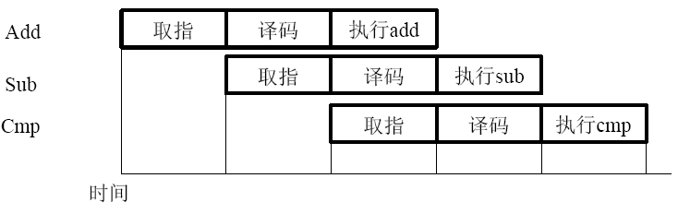
2．流水线技术
流水线技术：是一种将每条指令分解为多步，并让各步操作重叠，从而实现几条指令并行处理的技术。
流水线技术是在本质上影响程序执行速度的因素。
由于计算机中一条指令的各个执行阶段相对独立，因此，现代CPU大多设计成流水线型的机器，在这种类型机器中几个指令可以并行执行。采用流水线的重叠技术大大提高了CPU的运行效率。
当流水线内部的信息通畅流动时，CPU流水线能够工作得最好。
但实际应用中，指令各执行阶段的操作时间长短不同，有一些指令序列可能会打断流水线内的信息流，所以有时流水线操作不十分通畅，会暂时降低CPU的执行速度。

Slide 37
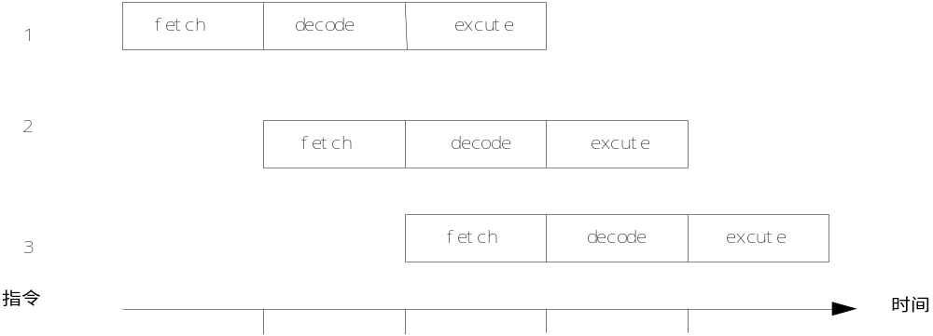
ARM的3级流水线
ARM7架构采用了一个3段的流水线：
（1）取指：将指令从内存中取出来。
（2）译码：操作码和操作数被译码以决定执行什么功能。
（3）执行：执行已译码的指令。

Slide 38
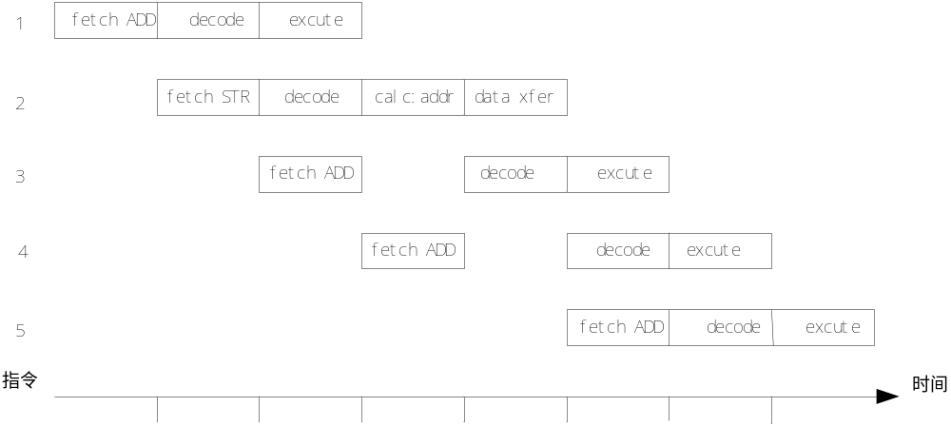
多周期ARM指令的3级流水线操作
取指的存储器访问和执行的数据路径占用都是不可同时共享的资源，对于多周期指令来说，如果指令复杂以至于不能在单个时钟周期内完成执行阶段，就会产生流水线阻塞。
虽然是2个周期，但都属于执行阶段
（1）如果第2条指令进入执行阶段，第3条指令就可以进入译码阶段。
（2）如果第3条指令不能进入译码阶段，那么第4条指令就不可能进入取指阶段，因为第3条指令还没释放取指流水段。
decode

Slide 39
ARM流水线的设计问题
在ARM7的3级流水线结构中，流水线易出现阻塞或间断，这必然会降低流水线的效率，因此为了提高微处理器的性能，必须考虑如何优化微处理器的组织结构。
解决方法：缩短程序执行时间、解决流水线相关问题。

Slide 40

缩短程序执行时间
计算微处理器运行一个给定程序所需时间的公式如下：
执行该程序的指令条数，对给定程序是常数
执行每条指令的平均时钟周期数
执行一个程序所需时间
处理器的时钟频率
缩短程序执行时间，提高处理器执行的性能，有两种方法：
（1）提高时钟频率fclk。这意味着处理器时钟周期缩短，能完成的工作量要比原来少（每个步骤都需要一定的时间，时间少了，步骤就只能减少）。这就要求简化流水线每一级的逻辑，因而流水线的级数就要增加。
（2）减少每条指令的平均时钟周期数CPI。要减少CPI，即提高每个时钟周期流水线中指令的吞吐量（很多时候不能保证一个时钟周期完成一条指令，因为存在多周期指令），就必须改善3级流水线中的阻塞状况。这就需要解决流水线的相关问题。

Slide 41
解决流水线相关问题
流水线中的相关问题：结构相关、数据相关、控制相关。
结构相关：某些指令在流水线中重叠执行时，产生资源冲突 。
措施：1）采用分离式指令Cache和数据Cache。
2）ALU中采用单独加法器来完成地址计算。
数据相关：当一条指令需要前面指令的执行结果，而这些指令均在流水线中重叠执行时，就可能引起流水线的数据相关。
数据相关有“写后读”、“写后写”和“读后写”等。
措施：1）旁路技术。
2）流水线互锁技术。发生互锁时，流水线停止这个指令的执行。
控制相关：当流水线遇到分支指令和其他会改变PC值的指令时，就会发生控制相关。
措施：1）引入延时分支。
2）尽早计算出分支转移成功时的PC值（即分支的目标地址）。

Slide 42
ARM的5级流水线
ARM9和StrongARM架构都采用了5级流水线。
增加了I-Cache和D-Cache，把存储器的取指与数据存取分开。
增加了数据写回的专门通路和寄存器。
5级流水线把指令的执行过程分割为5部分而不是3部分，这就减少了在每个时钟周期内必须完成的最大工作量，进而允许使用较高的时钟频率。
5级流水线可分为：
（1）取指：将指令从指令存储器中取出，放入指令流水线中。
（2）指令译码：对指令进行译码，从寄存器堆中读取寄存器操作数。
（3）执行：将一个操作数移位，产生ALU结果。如果指令是load或store，在ALU中计算存储器的地址。
（4）数据缓存：如果需要，访问数据存储器；否则，ALU的结果只是简单地缓冲一个时钟周期，以便使所有指令具有同样的流水线流程。
（5）写回：将指令产生的结果回写到寄存器堆，包括任何从存储器读取的数据。

Slide 43
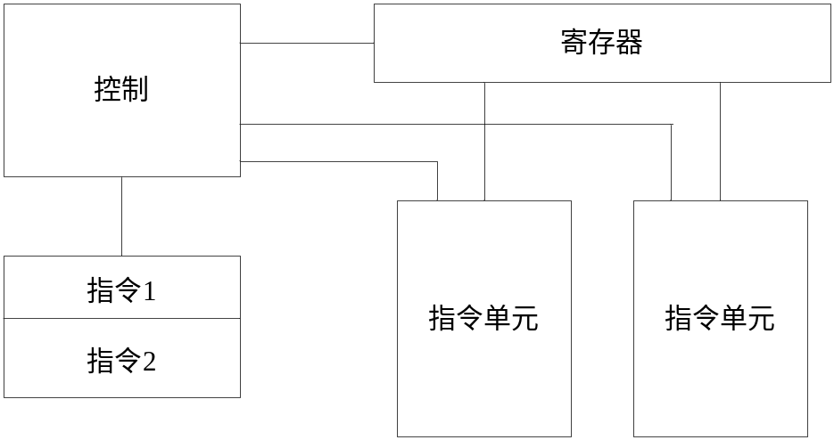
超标量执行
超标量技术：通过重复设置多套指令执行部件，同时处理并完成多条指令，实现并行操作，来达到提高处理速度的目的。
所有ARM内核，包括流行的ARM7、ARM9和ARM11等，都是单周期指令机。
ARM公司下一代处理器将是每周期能处理多重指令的超标量机。
超标量处理机：一个时钟周期内同时执行多条指令的处理机。
超标量与流水线技术是兼容的，为了能够在一个时钟周期内同时发射多条指令，超标量处理机必须有两条或两条以上能够同时工作的指令流水线。但与此同时，也带来了多流水线的调度问题和操作部件的资源冲突问题。
超标量处理器在执行的过程中
必须动态地检查指令相关性。
如果代码中有分支指令,必须将
分支被执行和分支不被执行这
两种情况分开考虑。
计算执行时间几乎是不可能的。

Slide 44
2.3.3 ARM7和ARM9硬件结构
1．ARM7处理器
ARM7是一种低电压、小尺寸、通用32位RISC微处理器单元。
ARM7特性：
32位的RISC结构处理器（包括32位地址线和数据线）。
Little/Big Endian操作模式。
高性能RISC：17 MIPS sustained @ 25 MHz（25 MIPS peak）@ 3V。
较低的电压损耗：0.6mA/MHz@ 3V fabricated in .8 m CMOS全静态操作。
适用于对电源比较敏感的应用。
快速中断响应。
适用于实时系统。
支持虚拟内存。
支持高级语言。
简单但功能强大的指令系统。

Slide 45
ARM7 TDMI内核结构图

Slide 46
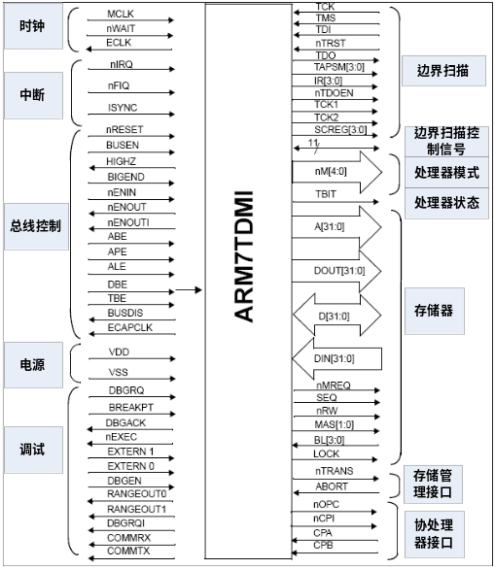
ARM7 TDMI功能图
nIRQ ：中断请求。比nFIQ优先级低。
nFIQ ：快速中断请求。
BIGEND ：Big Endian配置。1=Big Endian模式。0=Little Endian模式。
A[31:0] ：地址总线。
ALE ：地址锁存使能，用来控制地址输出锁存。
D[31:0] ：数据总线。
双向数据总线D[31:0]被分割成单向输入和输出总线，以便于与外部存储器兼容。
nMREQ ：MEM请求。
nRW ：1=写，0=周。

Slide 47
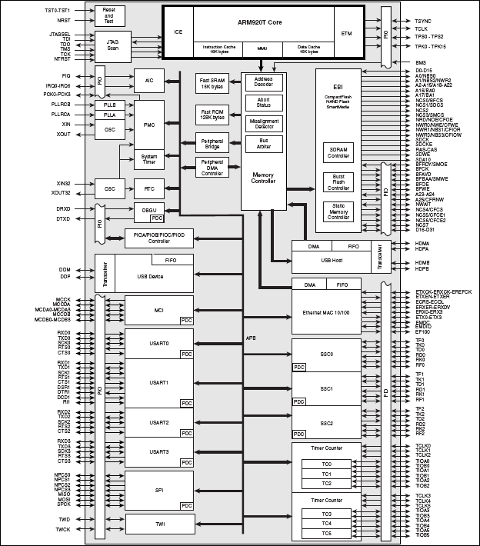
2．ARM9处理器
ARM920TDMI内核特性：
基于V4版架构。
两套指令集：ARM指令集和Thumb 指令集。
5级流水线结构。
16KB数据缓存，16KB指令缓存。
标准的ARM V4存储器管理单元（MMU）。
具有8位、16位、32位的指令总线与数据总线。

Slide 48
2.4 存储系统机制
存储器就是用来存储信息的部件，存储器是嵌入式系统硬件中的重要组成部分。
设计嵌入式系统的存储器时需要考虑：是否需要扩展。
整个嵌入式系统的存储器是由片内和片外两部分组成。
为了解决速度和内存容量的问题，在系统中采用虚拟地址空间和高速缓存来提高内存的平均性能。
存储管理单元（MMU）进行地址转换，它在一个小的物理内存中提供相对较大的虚拟存储空间。

Slide 49
2.4.1 ARM存储系统
1．ARM存储数据类型
六种数据类型：
（1） 8位有符号和无符号字节。
（2）16位有符号和无符号半字，
以2字节的边界对齐 。
（3）32位有符号和无符号字，
以4字节的边界对齐 。
1
1
2
1
2
3
4
在内部，所有ARM操作都是面向32位的操作数，只有数据传送指令支持较短的字节和半字的数据类型。
对齐要求：
（1）ARM指令都是32位的字，必须以字（4字节）为单位边界对齐。
（2）Thumb指令是16位半字，必须以2字节为单位边界对齐。
（3）当从存储器调入一个字节和半字时，根据指令对数据的操作类型，将其无符号0或有符号“符号位”扩展为32位，进而作为32位数据在内部进行处理。

Slide 50
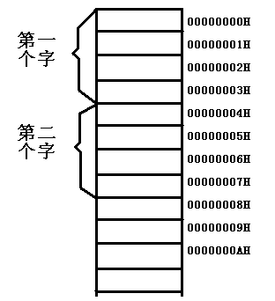
ARM存储结构
存储空间：地址线32条，4GB (2³²存储字节) 。
存储基本单位：字节。
存储组织：字。
数据存储格式有两种： 大端模式、小端模式。

Slide 51
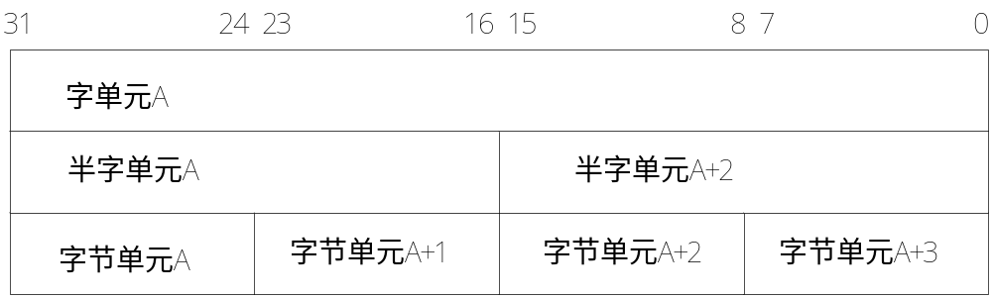
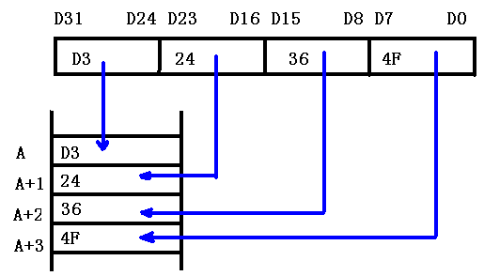
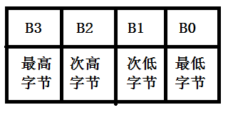
2．ARM数据存储格式-大端模式
大端模式：较高的有效字节存放在较低的存储器地址，较低的有效字节存放在较高的存储器地址。
存储器连续的4个字节空间(A,A+1,A+2,A+3)为一个字空间(起始地址为4的倍数)
字在存储器中的保存规则:
B3存入A地址(最高字节→最低地址)
B2存入A+1地址
B1存入A+2地址
B0存入A+3地址(最低字节→最高地址)
一个字构成

Slide 52
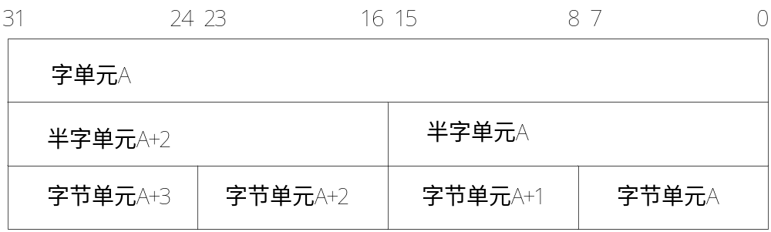
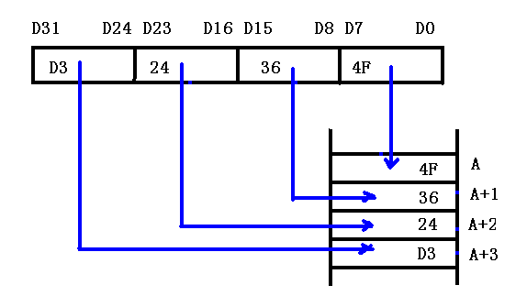
2．ARM数据存储格式-小端模式
小端模式：较高的有效字节存放在较高的存储器地址，较低的有效字节存放在较低的存储器地址。
存储器连续的4个字节空间(A,A+1,A+2,A+3)为一个字空间(起始地址为4的倍数)
字在存储器中的保存规则:
B0存入A地址(最低字节→最低地址)
B1存入A+1地址
B2存入A+2地址
B3存入A+3地址(最高字节→最高地址)
一个字构成

Slide 53
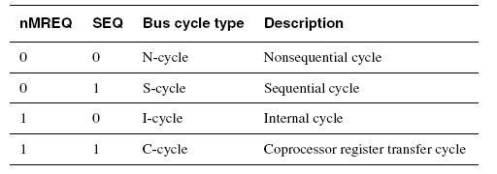
3．ARM存储器接口
ARM的存储器接口：
结构： Von Neumann architecture
数据总线宽度： 32位
存储器访问指令：load, store, and swap
ARM有4种基本类型的存储周期：
非顺序周期
顺序周期
空闲周期
协处理器寄存器传送周期
ARM总线接口可以实现
4种类型的总线周期：
N周期（非顺序周期）
S周期（顺序周期）
I周期（内部周期）
C周期（协处理器寄存器传送周期）
MEM 顺序 总线周期 描述
请 求 地址 类 型

Slide 54
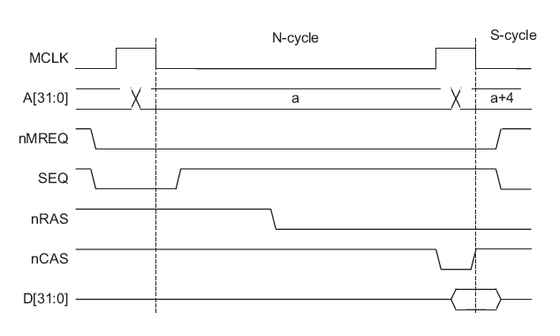
N周期
N周期：非顺序周期，最简单的总线周期，通常需要较长的访问时间。
顺序地址：1=下一个MEM周期的地址同上一个周期的地址相关联，新地址将和旧地址一样或者在当前地址的基础上加4。
主时钟
地址
MEM请求
顺序地址
行选通
列选通
数据

Slide 55
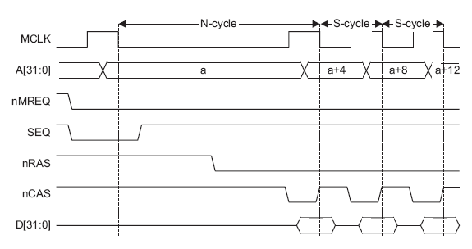
S周期
S周期：顺序周期
实现总线上的突发传送。
第一个周期，地址可与前一个内部周期相同。
与非顺序访问相比响应更快，访问时间更短。
主时钟
地址
MEM请求
顺序地址
行选通
列选通
数据

Slide 56
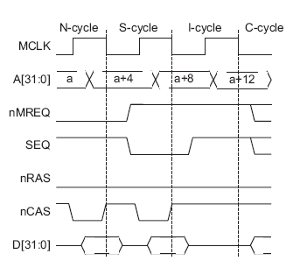
I周期
I周期：内部周期
不访问存储器，处理器执行内部功能。
可广播下一次访问的地址以便开始译码，但存储控制器不允许
进行存储器访问。
主时钟
地址
MEM请求
顺序地址
行选通
列选通
数据

Slide 57
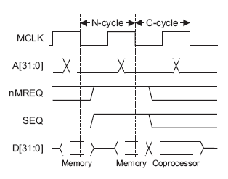
C周期
C周期：协处理器寄存器传送周期
通过数据总线向或从协处理器传送数据。
不需存储周期，存储控制器不启动事务。
传送期间，存储系统不允许驱动数据总线。
主时钟
地址
MEM请求
顺序地址
数据

Slide 58
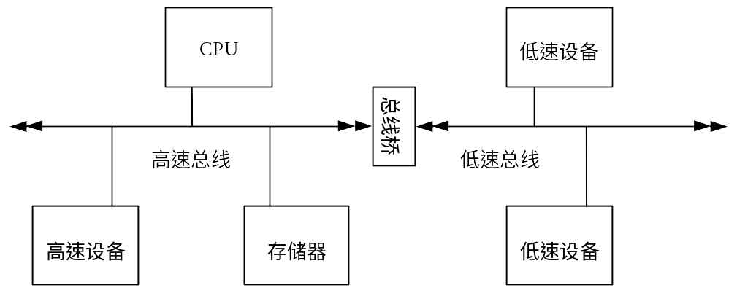
4．系统总线配置
一个微处理器系统可能含有多条总线，如图所示，高速设备可连到高速总线上，而低速设备连到别的总线上。
桥：使总线可以互连的逻辑电路。
高速总线通常需要更昂贵的电路和连接器，但是可以通过使用较慢、较便宜的总线来降低低速设备成本。
桥允许总线独立操作，这样在I/O操作中可提供某些并行性。
总线桥是高速总线的受控器，是低速总线的主控器。
桥从高速总线上获取指令并将它们传到低速总线，同时将结果从低速总线传到高速总线上。另外，桥还可以作为两桥之间的协议翻译器。

Slide 59
2.4.2 ARM的高速缓冲存储器（Cache）
ARM处理器主频达到200MHz (5ns)时，DRAM的存储周期仅为100～200ns，如果指令和数据都放在主存储器中，主存储器的速度将会严重制约整个系统的性能。
为了提高存储器系统的性能，可在主存储器和CPU之间采用高速缓冲存储器（Cache）。
Cache：弥补主存速度，在CPU与主存之间设置的高速，小容量存储器，构成Cache—主存存储层次，速度是Cache的，容量是主存的。
高速缓存被广泛用来提高内存系统性能，许多微处理器体系结构都把它作为其定义的一部分。
如果正确使用，高速缓存能够减少内存平均访问时间。
高速缓存提高了内存访问的可变性：高速缓存中的访问速度最快，而访问不在缓存中的单元会慢一些。

Slide 60
1．高速缓存（Cache）的分类- 1
（1）统一Cache和独立的数据/程序Cache
统一Cache：指令和数据共用一个Cache 。
独立的Cache：指令Cache 和数据Cache 彼此独立。
用于指令预取的Cache称为指令Cache。
用于数据读写的Cache称为数据Cache。
使用独立的数据Cache和指令Cache，可以在同一个时钟周期中读取指令和数据，而不需要双端口的Cache。
但此时要注意保证指令和数据的一致性。

Slide 61
1．高速缓存（Cache）的分类- 2
（2）写通Cache和写回Cache
当CPU更新了Cache的内容时，要将结果写回到主存中。
通常有两种方法：写通法、写回法。
写通法： write-throught，指CPU在执行写操作时，必须把数据同时写入Cache和主存。
写回法： write-back，指CPU在执行写操作时，被写的数据只写入Cache，不写入主存。仅当需要替换时，才把已经修改的Cache块写回到主存中。

Slide 62
1．高速缓存（Cache）的分类- 3
（3）读操作分配Cache和写操作分配Cache
当进行数据写操作时，可能Cache未命中，这时根据Cache执行的操作不同，将Cache分为两类：读操作分配Cache、写操作分配Cache 。
读操作分配Cache：当进行数据写操作时，如果Cache未命中，只是简单地将数据写入主存中。主要在数据读取时，才进行Cache内容预取。
写操作分配Cache：当进行数据写操作时，如果Cache未命中，Cache系统将会进行Cache内容预取，从主存中将相应的块读取到Cache中相应的位置，并执行写操作，把数据写入到Cache中。
对于写通类型的Cache，数据将会同时被写入到主存中，对于写回类型的Cache数据将在合适的时候写回到主存中。

Slide 63
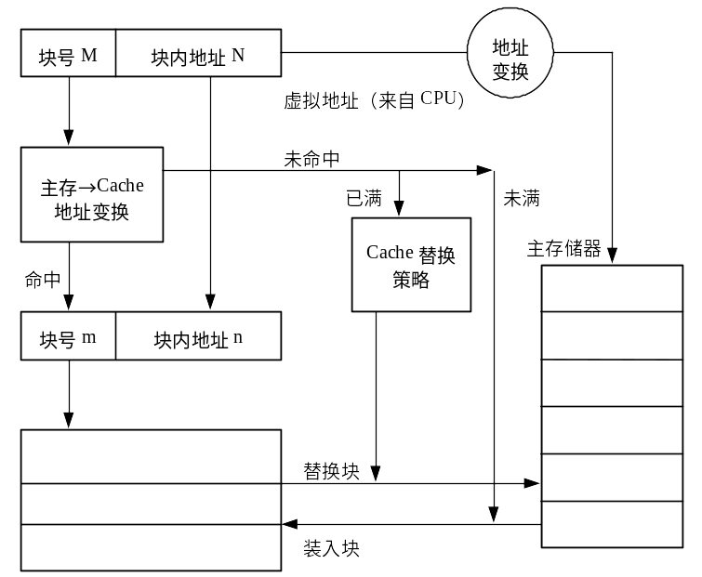
2．Cache的工作原理
在Cache存储系统当中，把主存储器和Cache都划分成相同大小的块。
主存地址可以由块号M和块内地址N两部分组成。
同样，Cache的地址也由块号m和块内地址n组成。

Slide 64
Cache地址映像和变换方式
地址映像：将每个主存块按什么规则装入Cache中。
地址变换：将主存地址变换成Cache地址。
块冲突：主存块要进入Cache中的位置已被其他主存块占用，要用替换算法。
地址映像和地址变换是密切相关的，采用什么样的地址映像就必然会有相应的地址变换与之对应。
但是无论采用什么样的地址映像和地址变换方式，都需要把主存和Cache划分为同样大小的存储单元，通常称存储单元为“块”。在进行地址映像和变换时，都是以块为单位进行调度的。
常用的地址映像和变换方式有三种：
全相联地址映像和变换
直接地址映像和变换
组相联地址映像和变换

Slide 65
全相联映像
地址映像：主存中任意一块都可映像装入到Cache中任意一块位置。
优点：灵活，块冲突率低，只有在Cache中的块全部装满后才会出现冲突，Cache利用率高。
块0
1
2
2^{nmb}-1
块位置0
1
2
2^{ncb}-1
任何主
存块可映
像到任何
Cache块
位置
…
……
Cache
主存

Slide 66
全相联映像地址变换
地址变换：硬件实现。目录表，相联比较。
缺点：地址变换机构复杂，成本高。
主存块号 块内地址
n_{mb} n_{mr}
主存地址
n_{m}
n_{cb} n_{cr}
Cache地址
n_{c}
Cache
块失效
查不到
查到
相联比较
…
…
目录表
(专门硬件)
2^{ncb}
n_{mb} n_{cb}

Slide 67
直接映像
主存
主存空间按Cache大小等分成区，每区内的各块与Cache的块一一对应。
块0
1
2^{ncb} -1
块2^{ncb}+0
2^{ncb}+1
2·2^{ncb}-1
2·2^{ncb}+0
2·2^{ncb}+1
3·2^{ncb}-1
2^{nmb}-1
…
0区
Cache
块位置0
1
2^{ncb}-1
…
…
1区
…
2区
地址映像：一个主存块只能映像到Cache中唯一指定的块中，即主存第i块只能唯一映像到Cache中第i mod 2^{ncb}块位置上。
缺点：不灵活，块冲突率较高，Cache空间得不到充分利用。
…
…
2^{nmb-ncb}-1区

Slide 68
直接映像地址变换
地址变换：硬件实现。主存地址中直接产生Cache地址，标志表中比较区号，标志表存储器按地址访问。
优点：地址变换简单、速度快，节省硬件。
主存块号n_{mb} 块内地址
区号 n_{mr}
主存地址n_{m}
n_{cb} n_{cr}
Cache地址n_{c}
不等
块失效
相等
由
2^{ncb}
中
选
一
相等比较
0
1
2^{ncb}-1
访Cache
2 ^{ncb}项
区号
（按地址访问存储器）

Slide 69
组相联映像
n_{mb}
n_{cb}
1位 1位 2位
1位 2位
区号 组 号 组内块号 块内地址
nd q s′ n_{mr}
组号 组内块号 块内地址
q s n_{cr}
n_{m}
n_{c}
选组号
Q=2^{q}
中选1
选组号 选区号
选组内 S=2^{s} Q=2^{q} 2nd
主存 块 号 中选1 中选1 中选1
选组内块号
S=2s
中选1
块0
1
2
3
4
5
6
7
8
9
10
11
12
13
14
15
0
1
2
3
0
1
2
3
0
1
2
3
0
1
2
3
Cache
第0组
主存按Cache容量分区，每个区分为若干组，每组包含若干块。
Cache也进行同样大小的分组和分块。
0
1
2
3
0
1
2
3
块位置0
1
2
3
4
5
6
7
组间直接
第0区
（Cahche容量）
第0组
组内全相联
第1组
第1组
第0组
2^{ncb}
第1区
（Cahche容量）
地址映像：各组之间直接映象，
组内各块全相联映象。
组的容量＝1，即直接映像。
组的容量＝整个Cache的容量，即全相连映像。
第1组

Slide 70
组相联映像地址变换
n_{d} q s′ n_{mr}
n_{m}
2^{q}
组
中
选
1
直接
直接
n_{d}+s′
块失效
不等
相等比较
q s n_{cr}
相等
n_{cb}
2^{s}行
表的总容量
2^{ncb}=2^{q}2^{s}
n_{d} s′ s
图 组相联地址变换示意图

Slide 71
3．Cache的替换算法
（1）轮转法
原理：维护一个逻辑计数器，利用该计数器依次选择将要被替换出去的Cache块。
这种算法容易预测最坏情况下Cache的性能。
缺点：在程序发生很小的变化时，可能造成Cache平均性能急剧的变化。
（2）随机替换算法
原理：通过一个伪随机数发生器产生一个伪随机数，用新块将编号为该伪随机数的Cache块替换掉。
不易预测最坏情况下Cache的性能。
优点：算法简单，易于实现。
缺点：没有考虑程序的局部性特点，也没有利用以前块地址分布情况，因而效果较差。

Slide 72
2.4.3 ARM的存储管理单元（MMU）
存储管理单元（MMU）：用于在CPU和物理内存之间进行地址转换。
内存映射：由于是将地址从逻辑空间映射到物理空间，因此这个转换过程一般称为内存映射。
在ARM系统中，存储管理单元（MMU）主要完成的工作：
（1）虚拟存储空间到物理存储空间的映射。
（2）存储器访问权限的控制。
（3）设置虚拟存储空间的缓冲特性。
ARM系统中采用页式存储管理，为此引入了“页表”的概念。
页表位于内存中，其每一行对应于虚拟存储空间的一页，包含了该虚拟内存页对应的物理内存页的地址（也就是虚页到实页）、该页的方位权限和该页的缓冲特性等。
在ARM系统中，使用系统控制协处理器CP15的寄存器C2来保存页表的基地址。
快表TLB： Translation Lookaside Buffer，小容量（通常为8～16字）、高速度（访问速度和CPU中通用寄存器相当）的存储部件，存放当前访问需要的地址变换条目。

Slide 73
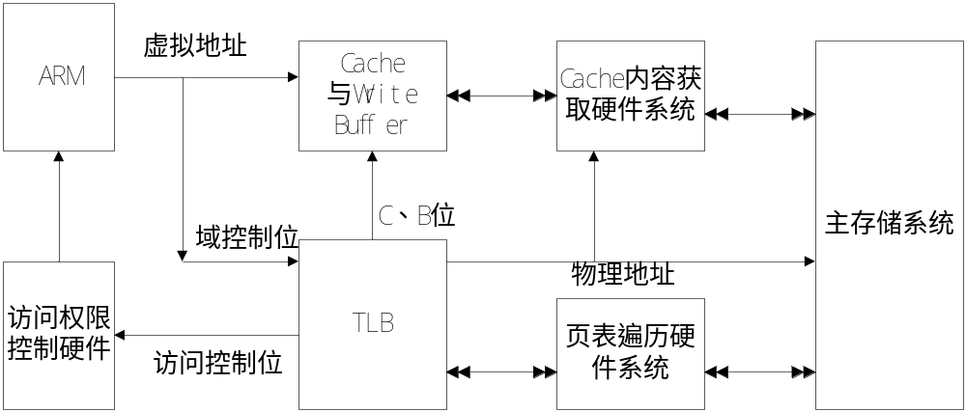
1．MMU的存储访问过程
MMU允许方法：CP15的寄存器C1的位[0]用于控制禁止/使能MMU。当CP15的寄存器C1[0]=0时，禁止MMU；当C1[0]=1时，使能MMU。
（1）使能MMU时存储访问过程
页式管理内存。
可以使用Cache，也可以不使用Cache。由C、B位控制。
（2）禁止MMU时存储访问过程
虚拟地址就是物理地址，即使用平板存储模式。
可以使用Cache，也可以不使用Cache。由C、B位控制。
B控制位 ：Bufferable
C控制位：Cachable
允许缓存的MMU存储访问示意图

Slide 74
2．MMU中的地址变换过程
通过两级页表实现。
一级页表：包含以段为单位的地址变换信息，以及指向二级页表的指针。
以段为单位的地址变换过程只需要一级页表。
二级页表：包含以大页和小页为单位的地址变换信息。
以页为单位的地址变换过程需要二级页表。
ARM支持的存储块大小有4种：
（1）段（Section）：以1MB为存储块单位。
（2）大页（Large Pages）：以64KB 为存储块单位。
（3）小页（Small Pages）：以4KB为存储块单位。
（4）极小页（Tiny Pages）：以1KB为存储块单位。

Slide 75
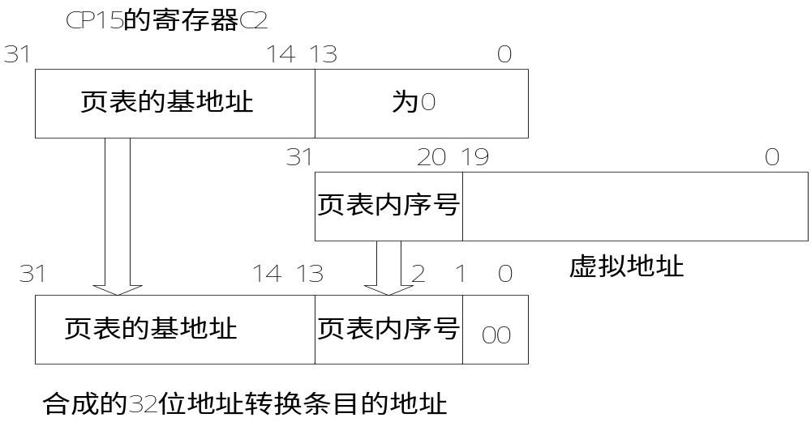
一级页表地址变换过程
CP15的寄存器C2中存放的是内存中页表的基地址。
形成一个32位的索引值，使用该32位索引值从页表中找出相应的地址变换条目。该条目或者包含一个一级描述符，或者包含一个指向二级页表的指针。
一级描述符

Slide 76
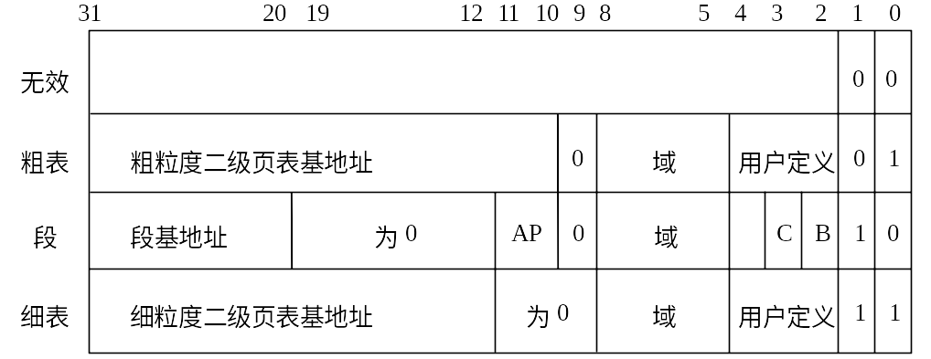
一级描述符
一级描述符：页表中保存的相应的地址变换信息。
一级描述符类型：由位[1:0]定义，有4种格式。
粗是指“多”，细是指“少”。
粗粒度二级页表是指“二级页表”包含的条目比较多。而条目多意味着最终参与分配的页单元比较小。
4位。MMU可以将整个存储空间分成最多16个域，每个域对应一定的内存区域，该区域具有相同的访问控制属性。
C控制位：Cachable
访问权限控制位（A、P）联合作用控制存储访问的权限
B控制位 ：Bufferable

Slide 77
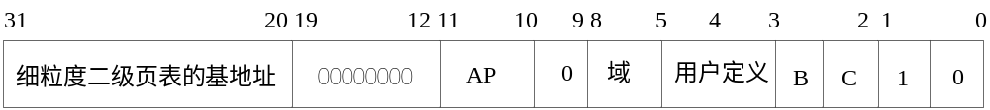
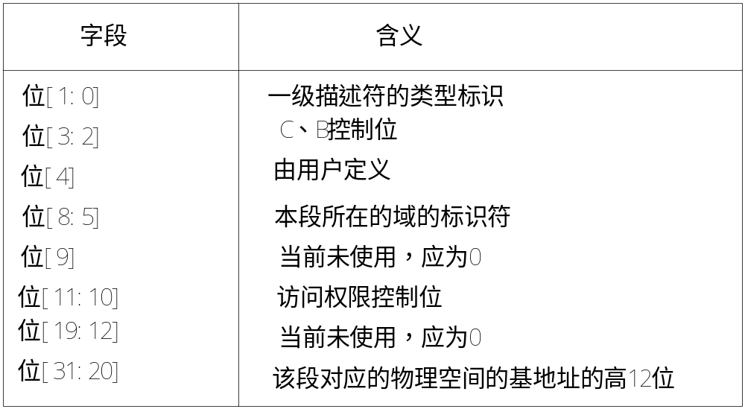
段描述符
段描述符：一级描述符的位[1:0]为0b10。
段基地址

Slide 78
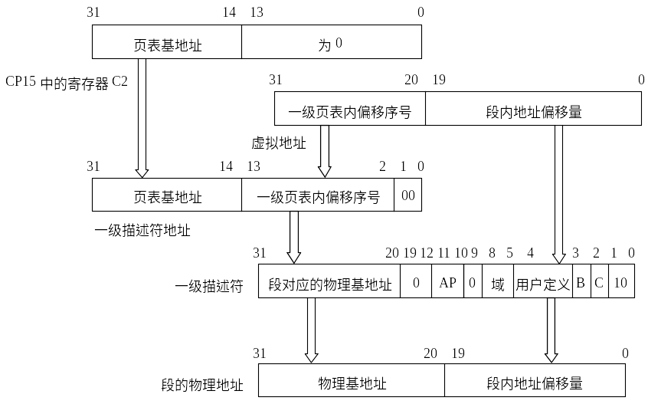
段的地址变换过程

Slide 79
3．MMU中的存储访问权限控制
在MMU中，寄存器C1的R、S控制位和页表中地址转换条目中的访问权限控制位（A、P）联合作用控制存储访问的权限。
MMU存储访问权限控制的具体规则如下：
AP | SR | 特权级时访问权限 | 用户级时访问权限
0b00 | 00 | 没有访问特权 | 没有访问特权
0b00 | 10 | 只读 | 没有访问特权
0b00 | 01 | 只读 | 只读
0b00 | 11 | 不可预知 | 不可预知
0b01 | XX | 读/写 | 没有访问特权
0b10 | XX | 读/写 | 只读
0b11 | XX | 读/写 | 读/写

Slide 80
4．MMU中的域
MMU中的域指的是一些段、大页或者小页的集合。
ARM支持最多16个域，每个域的访问控制特性都是由CP15中的寄存器C3中的两位来控制的，因此可以很容易地将某个域的地址空间包含在虚拟存储空间中，或是排除在虚拟存储空间之外。
CP15中寄存器C3中的每两位控制一个域的访问控制特性，字段编码和含义如表所示。
控制位编码 | 访 问 类 型 | 含 义
0b00 | 没有访问特权 | 这时访问该域将产生访问失效
0b01 | 客户类型 | 根据页表中地址变换条目中的访问权限控制位决定是否允许特定的存储访问
0b10 | 保留 | 使用该值会产生不可预知的结果
0b11 | 管理者权限 | 不考虑页表中地址变换条目中的访问权限控制位，这种情况下不会 产生访问失效

Slide 81
5．快速上下文切换技术
快速上下文切换技术FCSE（Fast Context Switch Extension）：通过修改系统中不同进程的虚拟地址，避免在进行进程间切换时造成的虚拟地址到物理地址的重映射。
如果两个进程占用的虚拟地址空间有重叠，则系统在这两个进程之间进行切换时，必须进行虚拟地址到物理地址的重映射，包括重建TLB、清除Cache，整个工作需要巨大的系统开销，而快速上下文切换技术避免了这种开销。
快速上下文切换部件位于CPU和MMU之间，其功能就是将不同进程使用的相同虚拟地址映射为不同的虚拟空间，使得在上下文切换时无须重建TLB等。

Slide 82
2.4.4 存储器映射的输入/输出
在ARM系统中，I/O操作通常被映射成存储器操作，即输入/输出是通过存储器映射的可寻址外围寄存器和中断输入的组合来实现的。
在ARM中：
I/O的输出操作可通过存储器写入操作实现。
I/O的输入操作可通过存储器读取操作实现。
对于存储器映射的I/O空间的操作，不能使用Cache技术。

Slide 83
第2章 结 束

